Slide 1
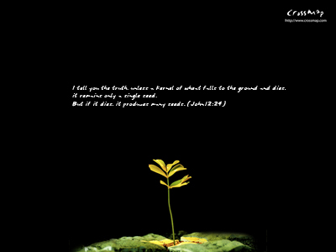
從天父而來的愛和恩典
把我們冰冷的心溶解
讚美之泉
主歌
副歌

Slide 2
讓我們獻出每個音符
把它化為讚美之泉
主歌
副歌

Slide 3
讓我們張開口舉起手
向永生之主稱謝
主歌
副歌

Slide 4
使讚美之泉流入
每個人的心間
主歌
副歌

